Slide 1
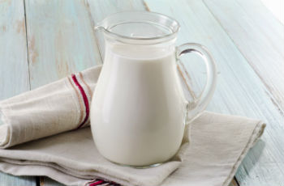
Исследовательская работа «Пейте, дети, молоко…»
МБОУ ЕСШ № 9
Выполнила: ученица 4 «А» класса
Колганова Валерия
Учитель: Голубцова Елена Николаевна
г. Елизово
2018 г.

Slide 2
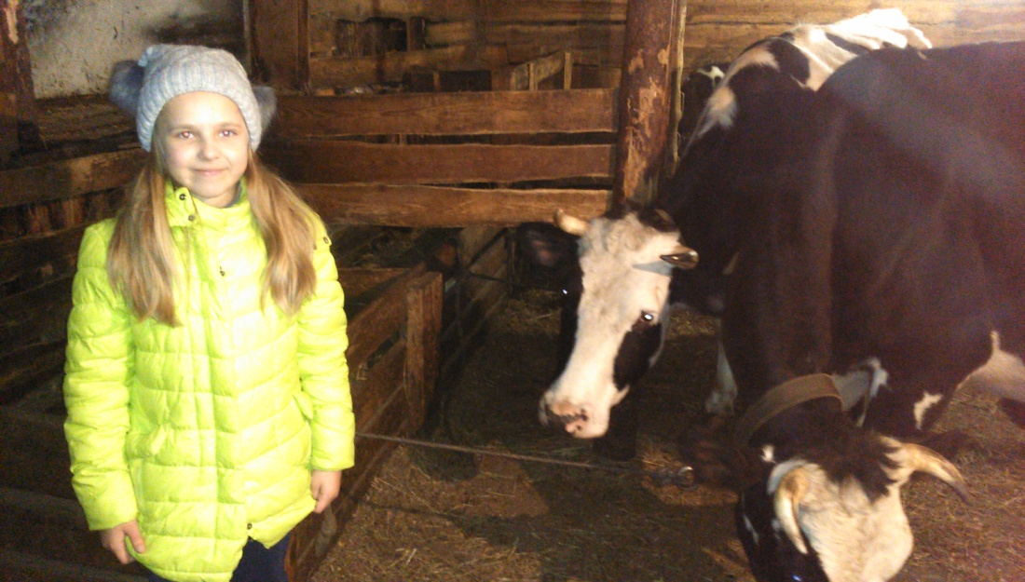
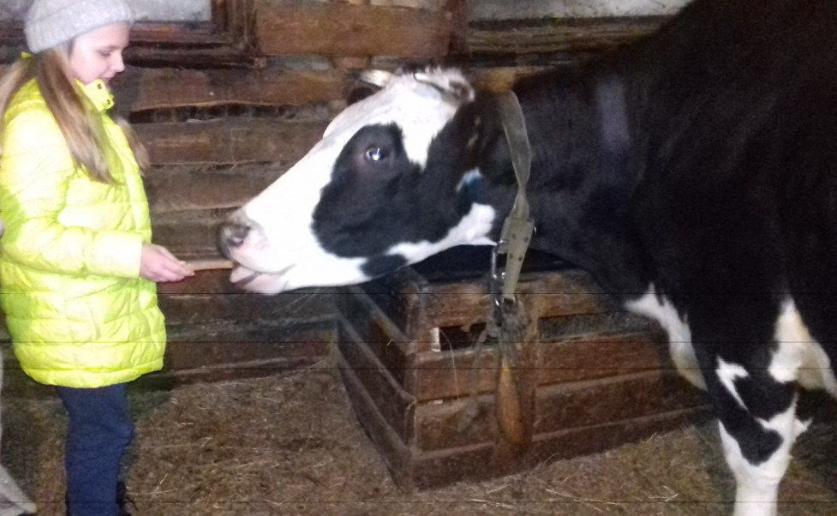
ПРОБЛЕМА
Родители говорят, что молоко полезно для организма человека.
А в чём его польза?

Slide 3
ГИПОТЕЗА
Я думаю, что в молоке есть вещества, необходимые для организма человека. Возможно, нормализованное молоко также полезно, как и натуральное.

Slide 4
ЦЕЛЬ
Выяснить, чем полезно молоко и какое молоко полезнее и вкуснее, нормализованное или натуральное.

Slide 5
ЗАДАЧИ
Собрать информацию о составе и пользе молока.
Провести исследования:
Выявить, какое молоко быстрее скиснет;
провести опрос среди детей о вкусе молока.

Slide 6
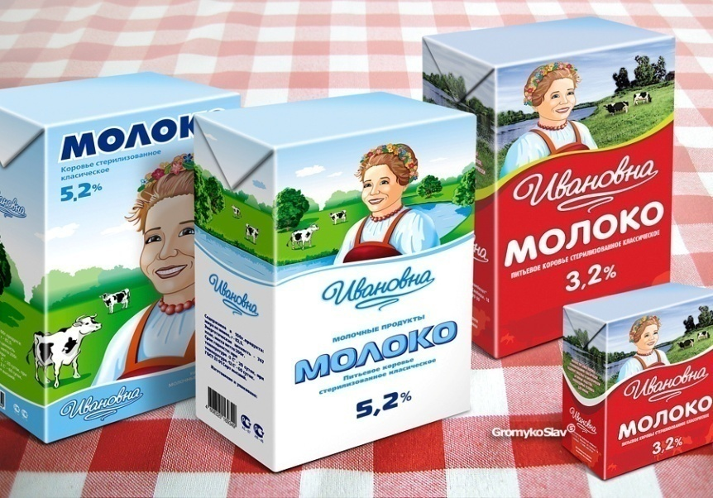
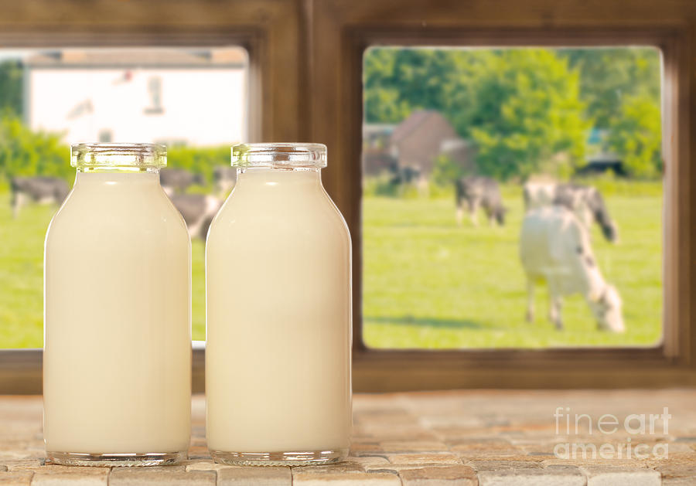
Покупая молоко, мы хотим, чтобы оно было максимально приближено по составу и полезным свойствам к натуральному продукту, получаемому в деревнях от коров. Конечно, в условиях города попить парного молока вряд ли получится, поэтому давайте разберемся, как делают нормализованное молоко, которое встречается на прилавках чаще всего.

Slide 7
Как происходит нормализация молока
Цельное молоко
Обезжи-ривание
Сливки
Добавление нужного кол-ва сливок
Нормализованное молоко

Slide 9
Состав молока Пищевая ценность коровьего молока (на 100 г продукта)
Витамины | % от суточной нормы | Минералы | % от суточной нормы
A | 4 | Калий | 6
D | 1 | Кальций | 12
E | 1 | Магний | 4
C | 2 | Натрий | 4
B1, тиамин | 3 | Фосфор | 11
B2, рибофлавин | 8 | Хлор | 5
B4, холин | 5 | Йод | 6
B5, пантотеновая кислота | 8 | Кобальт | 8
B6, пиридоксин | 3 | Молибден | 7
B9, фолаты | 1 | Селен | 4
B12, кобаламин | 13 | Хром | 4
H, биотин | 6 | Цинк | 3
PP, ниацин | 1 | - | -
PP, НЭ | 5 | - | -

Slide 10
Отличия и сходства
Цельное молоко | Нормализованное молоко
Процент жирности
3,5 – 5,5 | 1,5 – 3,5
Витамины и минералы
больше | меньше
Полезно для детей | Полезно для взрослых

Slide 11
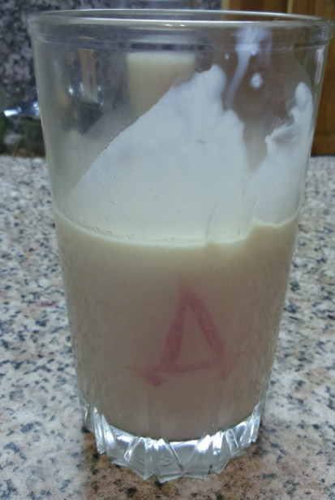
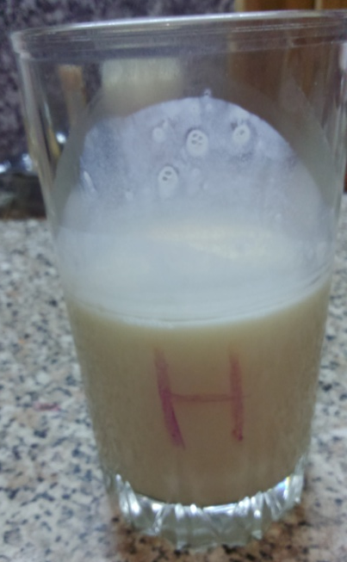
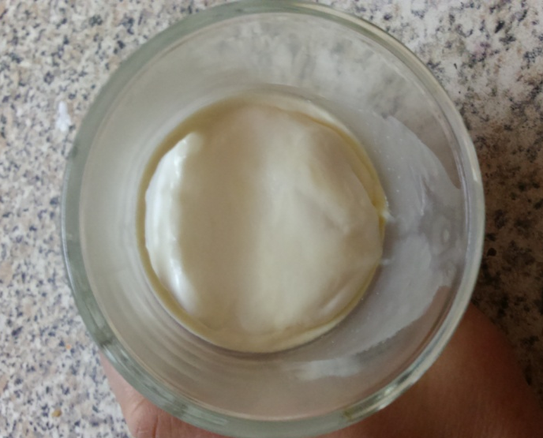
Скисание молока
Первый день
Второй день
Третий день

Slide 12
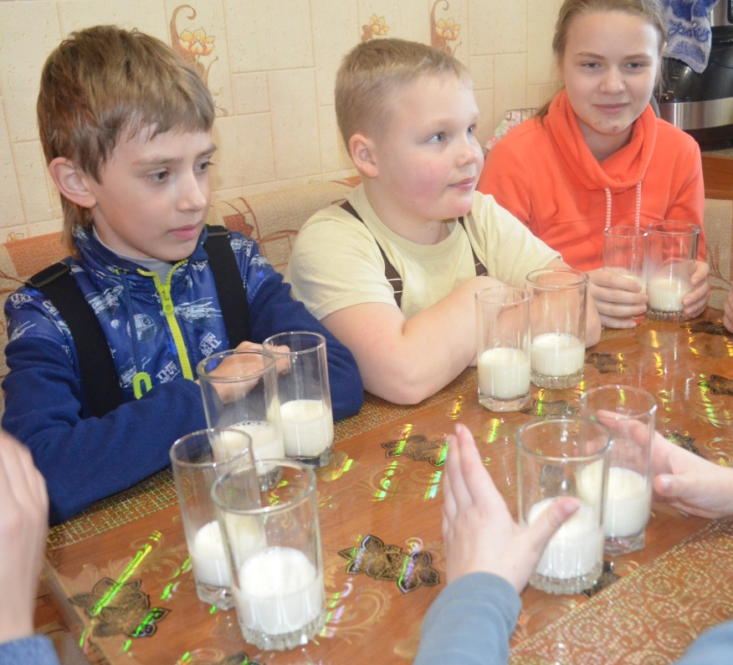
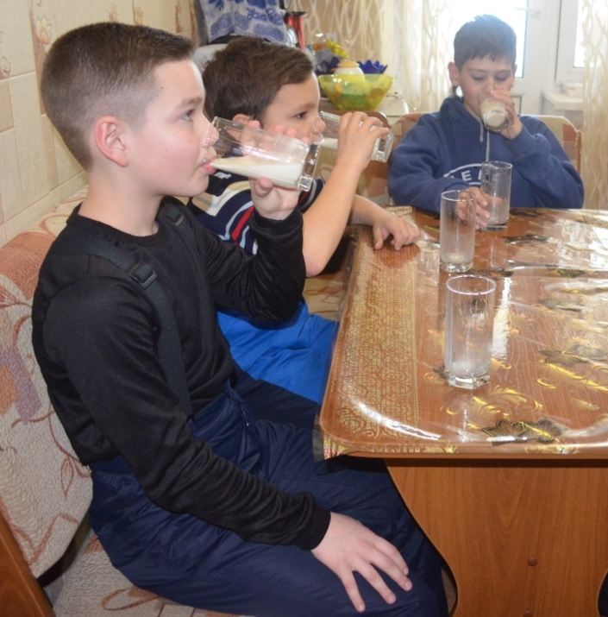
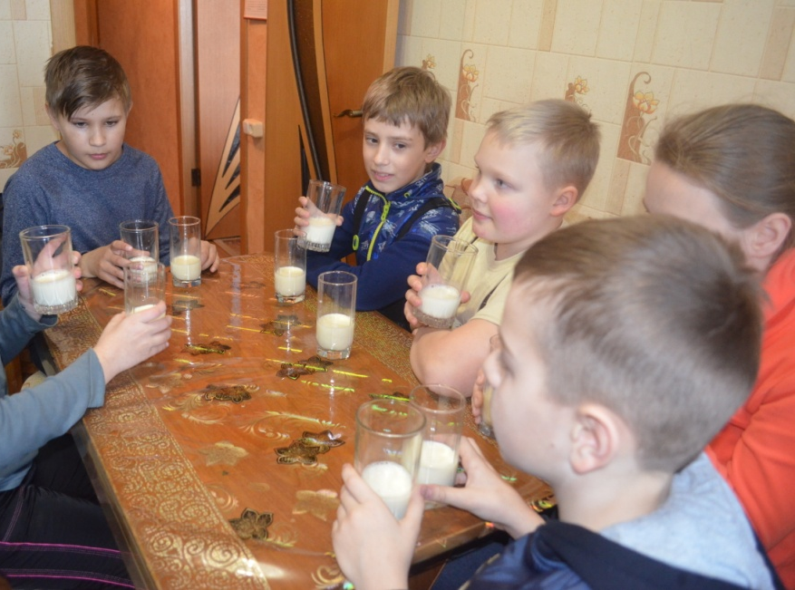
Какое молоко выбирают дети?

Slide 13
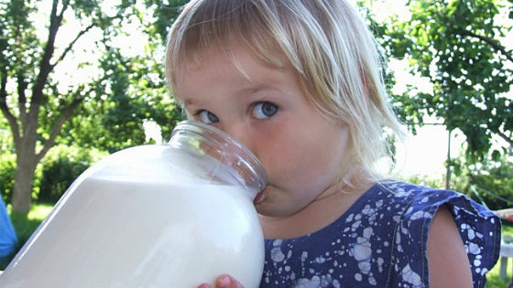
Выводы:
В составе молока много витаминов и минералов, полезных для организма.
Молоко оказывает комплексное и благоприятное воздействие на организм.
Нормализованное молоко тоже полезно.
В нормализованном молоке меньше белков, жиров и углеводов, чем в цельном.
При скисании цельное молоко превращается в простоквашу, а нормализованное только приобретает кислый вкус.
Детям больше нравится цельное молоко.
Пейте, дети, молоко.

